Slide 1
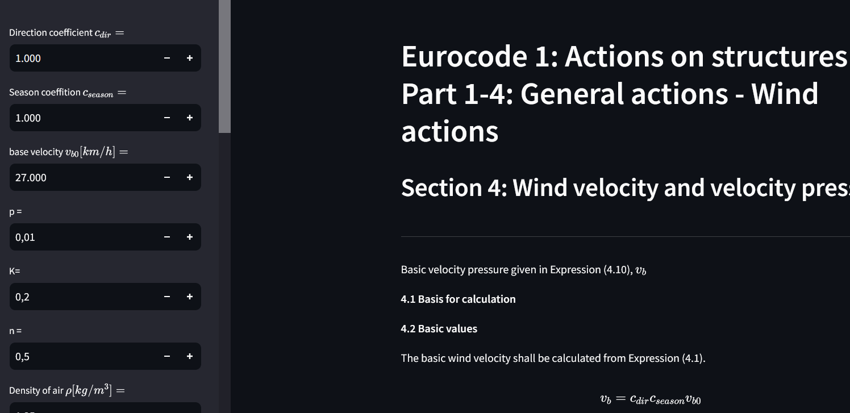
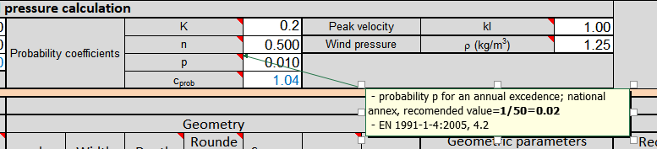

Me gustaría saber lo que es cada variable… Aunque ya veo que sale después en la explicación…
Sin embargo, es un poco confuso el orden de aparición y no es fácil de rellenar

Slide 2


Esto no debería ser fácilmente modificable. Debería ser 0.05
Lo mismo con z_max, que debería ser 200 m y difícilmente modificable
Esto no es “Base height”

Slide 3
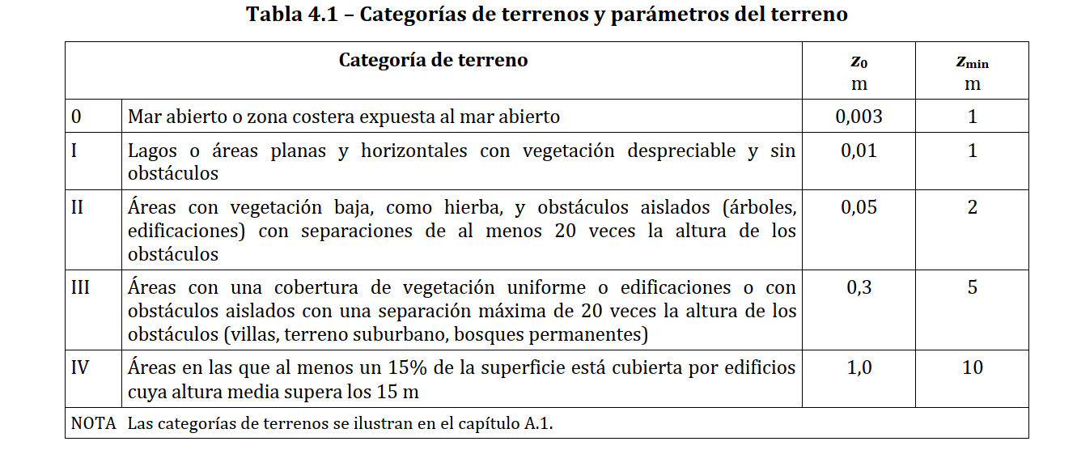
Estas deberían ser las variables. Aquí está el ejemplo de cómo se rellena fácilmente:
https://eurocodeapplied.com/design/en1991/wind-peak-velocity-pressure

Slide 4
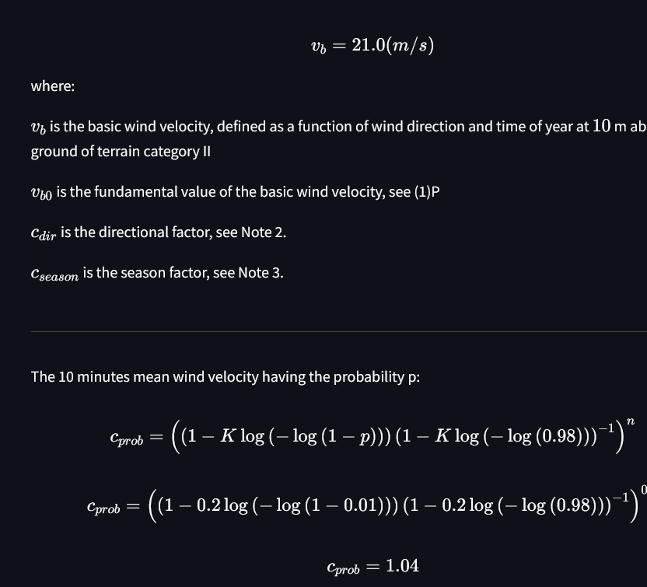
Vb = vb0*cdir*cseason*cprob

Slide 5
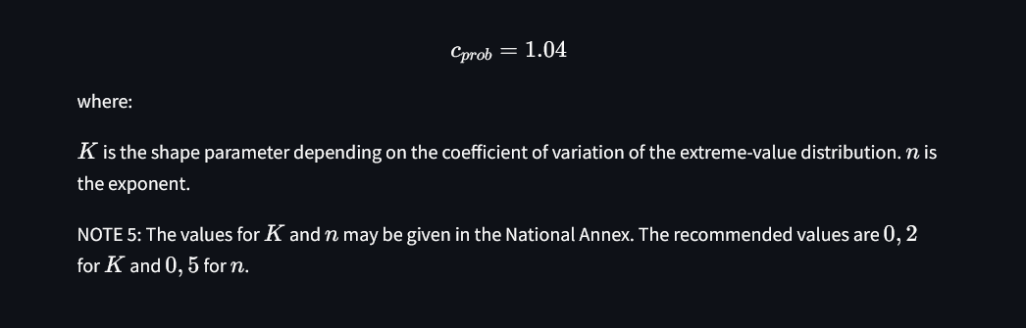

Todo puntos decimales

Slide 6
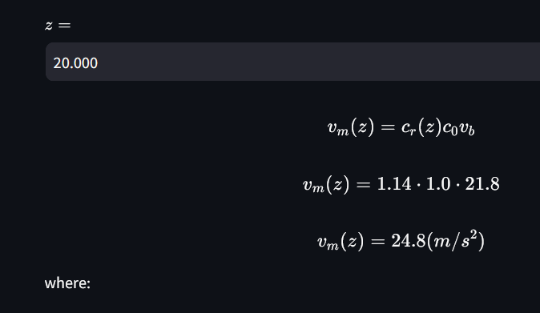
Yo aquí pondría “20” ( en este caso), porque ya has sustituyes el valor de z para operar
m/s

Slide 7
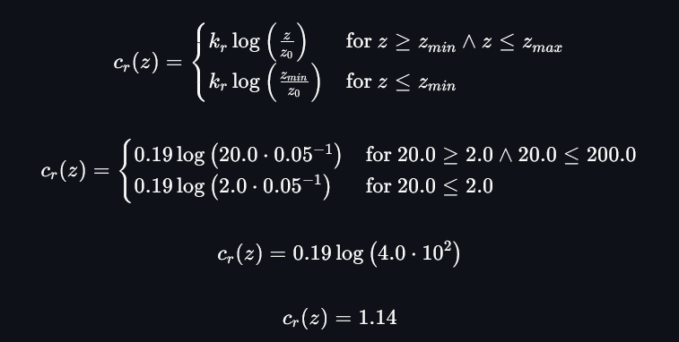
Yo aquí pondría “z”
Yo aquí pondría “20” ( en este caso), porque ya has sustituyes el valor de z para operar

Slide 8
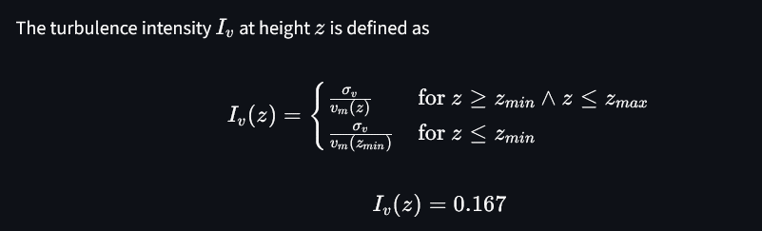
Yo aquí pondría “20” ( en este caso), porque ya has sustituyes el valor de z para operar

Slide 9
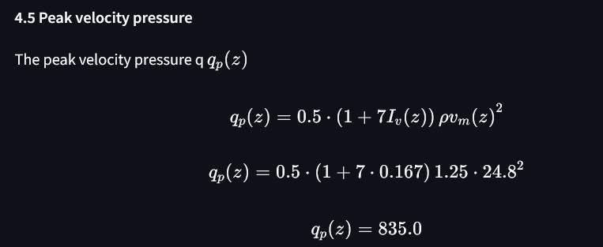
sobra
Yo aquí pondría “20” (en este caso), porque ya has sustituyes el valor de z para operar
Es mejor dividirlo entre 100 y, sobre todo, poner las unidades: [kN/m²]

Slide 10
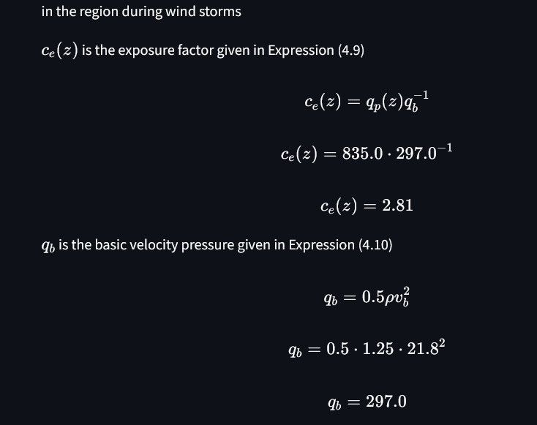
Yo aquí pondría “20” (en este caso), porque ya has sustituyes el valor de z para operar
Es mejor dividirlo entre 100 y, sobre todo, poner las unidades: [kN/m²]

Slide 11
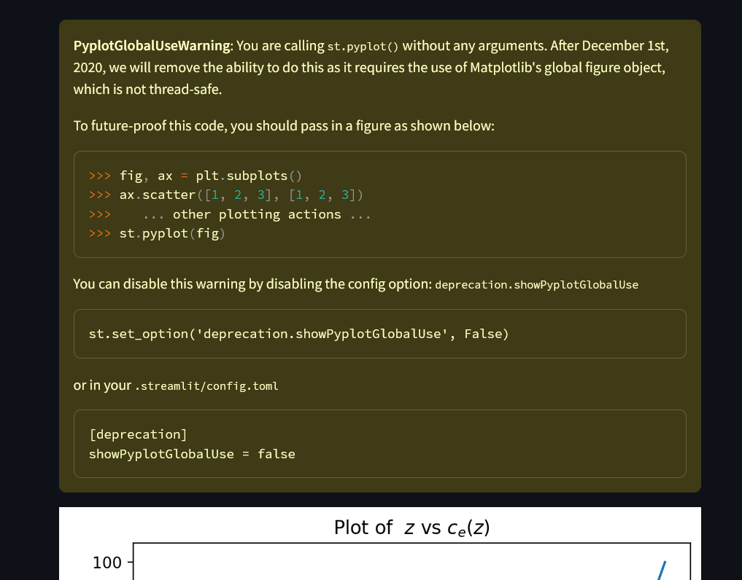

Slide 12
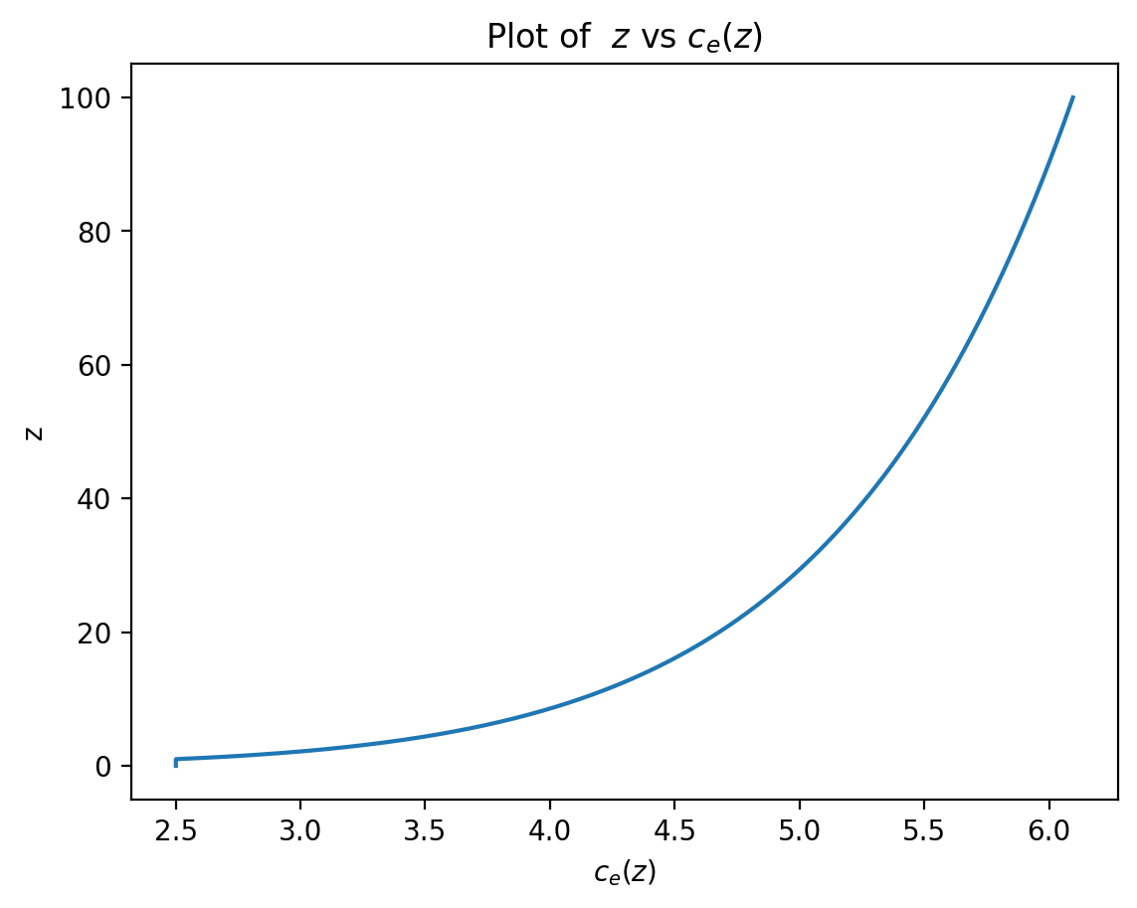
Un gráfico interactivo sería la clave.
Si no, con una cuadrícula debajo e indicando valores en la gráfica, cada 10 m en cota o similar
z [m]
q_p [kN/m2]

Slide 13
Para que esta herramienta sea realmente útil, tiene que ser capaz de exportar un fichero .dat para SOFiSTiK (básicamente es exportar la gráfica como dos vectores):
$ Presión de viento correspondiente a la velocidad de pico
DEL#Z_W ; DEL#QP_W
LET#Z_W(0) 0.0 ; LET#QP_W(0) 0.8
LET#Z_W(1) 0.5 ; LET#QP_W(1) 0.85
LET#Z_W(2) 1.0 ; LET#QP_W(2) 0.9
LET#Z_W(3) 1.5 ; LET#QP_W(3) 1.0
… …
LET#Z_W(lo que sea) 200 ; LET#QP_W(lo que sea) 2.7
DEL#QW_TAB $ Tabla de interpolación de viento
STO#QW_TAB 'TAB(Z_W,QP_W)’.
$ Ejemplo de uso: queremos obtener la presión a la cota 12.3:
LET#QW_COTA #QW_TAB(12.3)

